Slide 1
PROJET INFORMATIQUE
THEORIE DES GRAPHES
TD 03
Equipe 07
Arnaud BRETXA
Hélène MEUNIER
BASE-il MORANNE

Slide 2
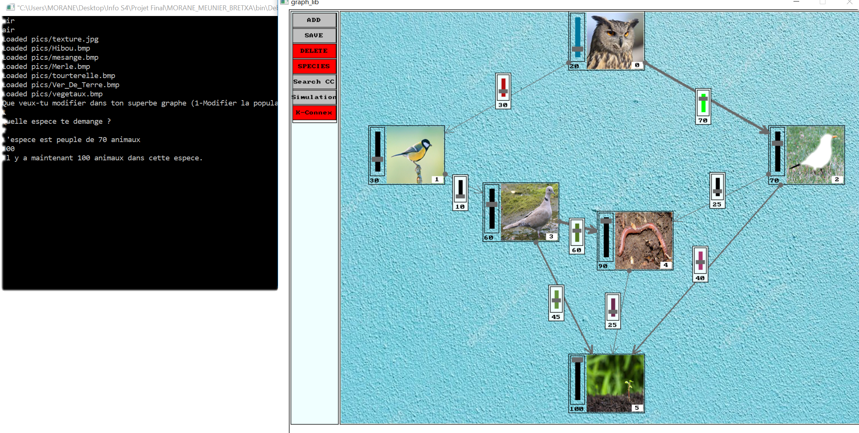
SOMMAIRE
Diagramme de classes
Versioning GIT
Doxygen
Bilan collectif
Bibliographie

Slide 3
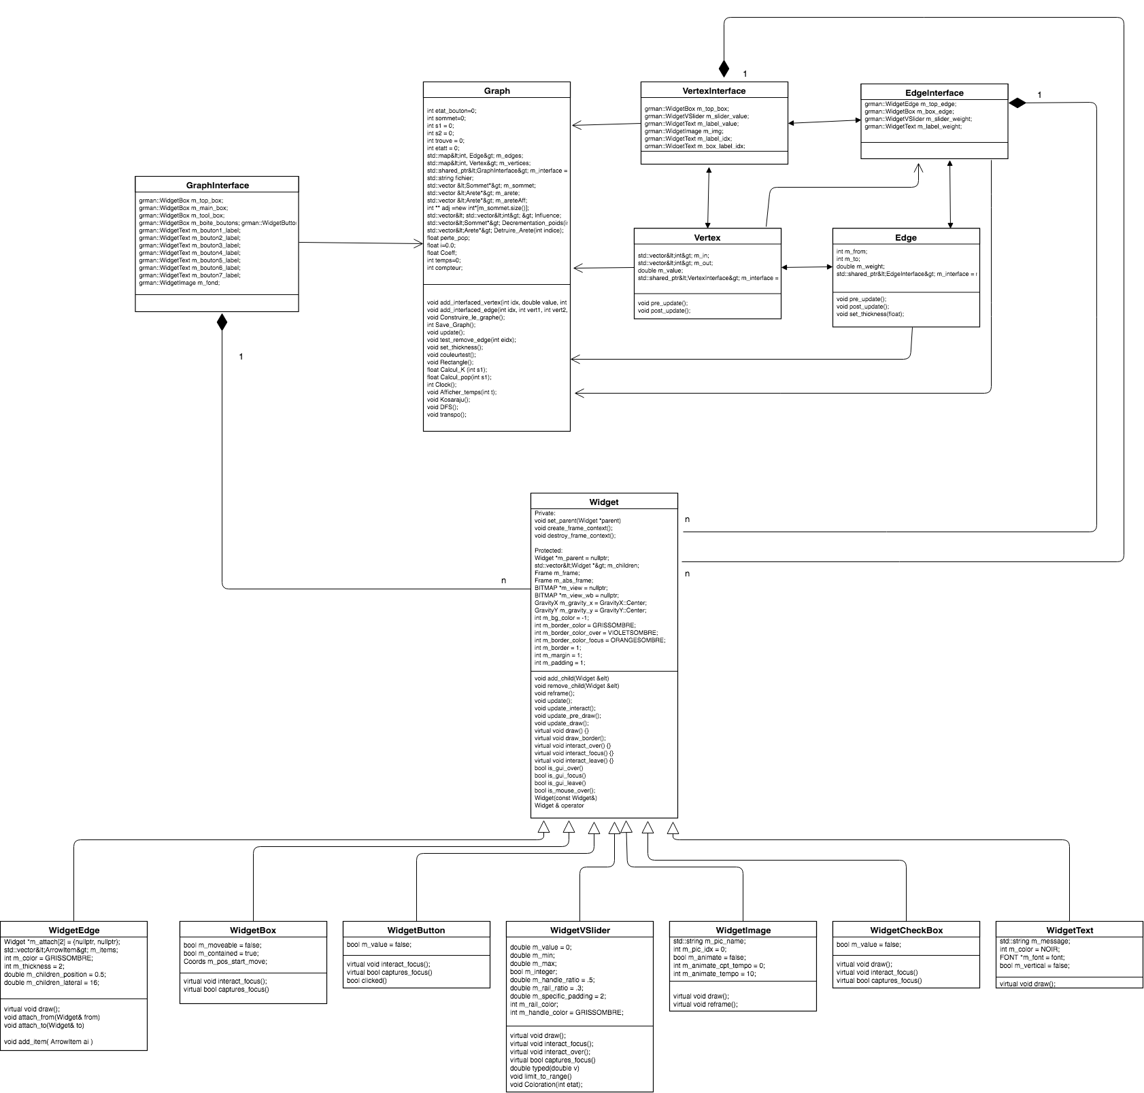
DIAGRAMME DE CLASSES

Slide 4
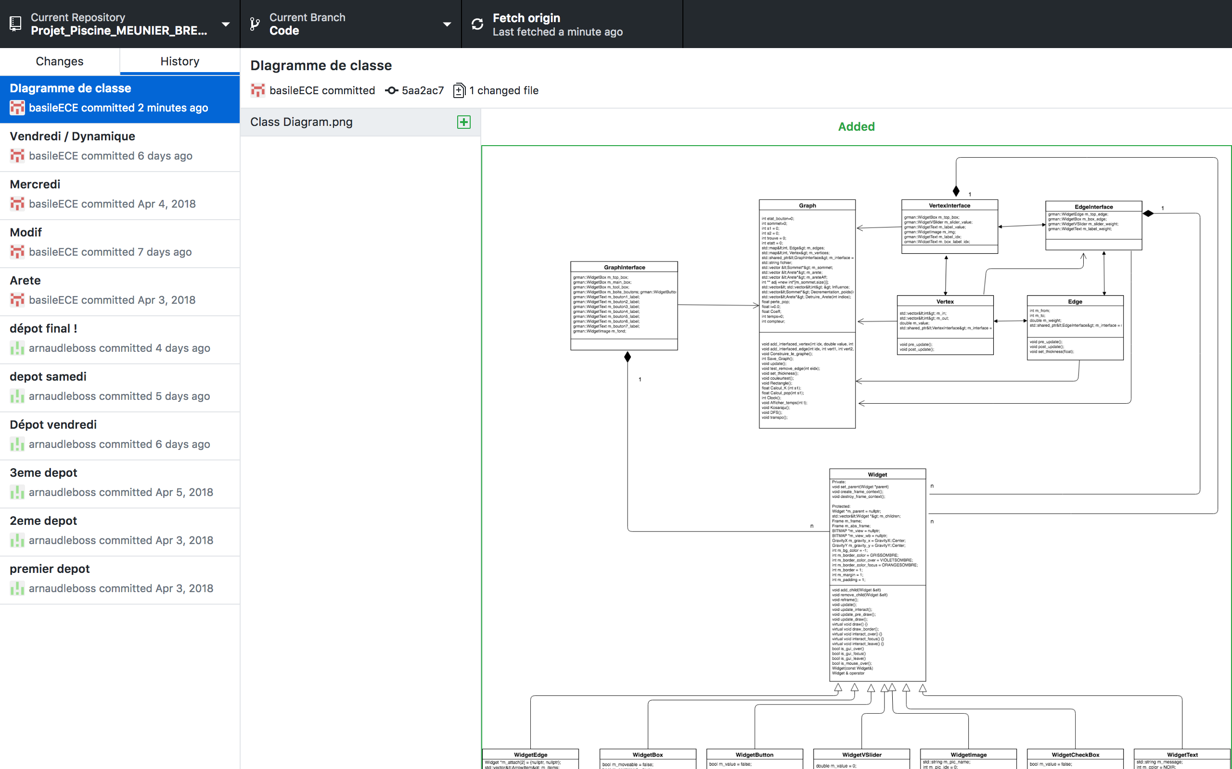
VERSIONING GIT
Identifiant : basileECE
Mot de passe : basile.morane@edu.ece.fr
Identifiant : arnaudleboss
Identifiant : HeleneMeunier
Utilisation de GitHub Desktop

Slide 5
DOXYGEN
DOXYGEN

Slide 6
BILAN COLLECTIF
BILAN COLLECTIF
Ce projet nous a permis de mettre en application ce que nous avons appris en cours de théorie des graphes. En effet pendant ce semestre nous avons eu l’occasion de découvrir le fonctionnement de divers algorithmes et de les adapter en code. Nous avons pu comprendre en quoi l’utilisation de graphes est utile pour notre futur travail d’ingénieur : Décrire un écosystème a l’aide de graphique et pouvoir gérer les liens entre les différentes espèces
Le fait que nous n’ayons qu’une seule semaine pour finir le projet à mis en exercice nos capacités d’adaptation et d’organisation.
Nous avons beaucoup appris lors de ce projet sur l’écriture en C++ et tous ces aspects pratique.
Par ailleurs ,ce fut notre première expérience sur le logiciel Github, nous avons ainsi pris la connaissance d’un moyen plus efficace pour partager nos codes tout en assurant un suivi des modifications clair.

Slide 7
BIBLIOGRAPHIE
BIBLIOGRAPHIE
OpenClassroom

